Slide 1

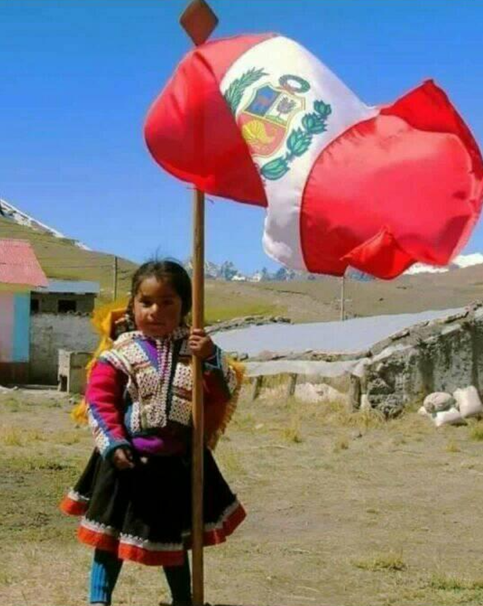
GRUPO 7
“Traductor Neuronal Quechua-Español:
Implementación de Transformers con Data Augmentation y Validación Lingüística Avanzada Basado en NLLB-200 de Meta AI”
Alfaro, Jhon
Gamarra, Lizette
Pariona, Kotska
Rios, Javier
Integrantes:
    Maestría en Inteligencia Artificial
    Curso: Procesamiento de Lenguaje Natural
    Profesor: Wester Edison Zela Moraya

Slide 2
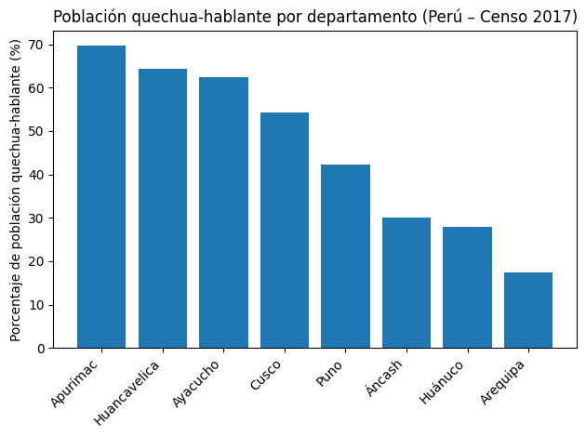
    Contexto
El Perú es un país multilingüe y pluricultural. Sin embargo, existe una brecha histórica en el acceso a la información y servicios para los quechuahablantes, especialmente en entornos tecnológicos y digitales.
Demografía: Según el último censo, más de 3.8 millones de peruanos tienen al Quechua como lengua materna (aproximadamente el 13.9% de la población).
Variedad Lingüística: El quechua no es un bloque monolítico; existen diversas variantes (Chanka, Collao, Áncash, etc.), lo que dificulta la creación de traductores genéricos.
Brecha Digital: Mientras el español domina el ecosistema digital, el quechua es considerado una lengua con "pocos recursos digitales”.
Apurímac, Huancavelica y Ayacucho superan el 60 % de población quechua-hablante

Slide 3
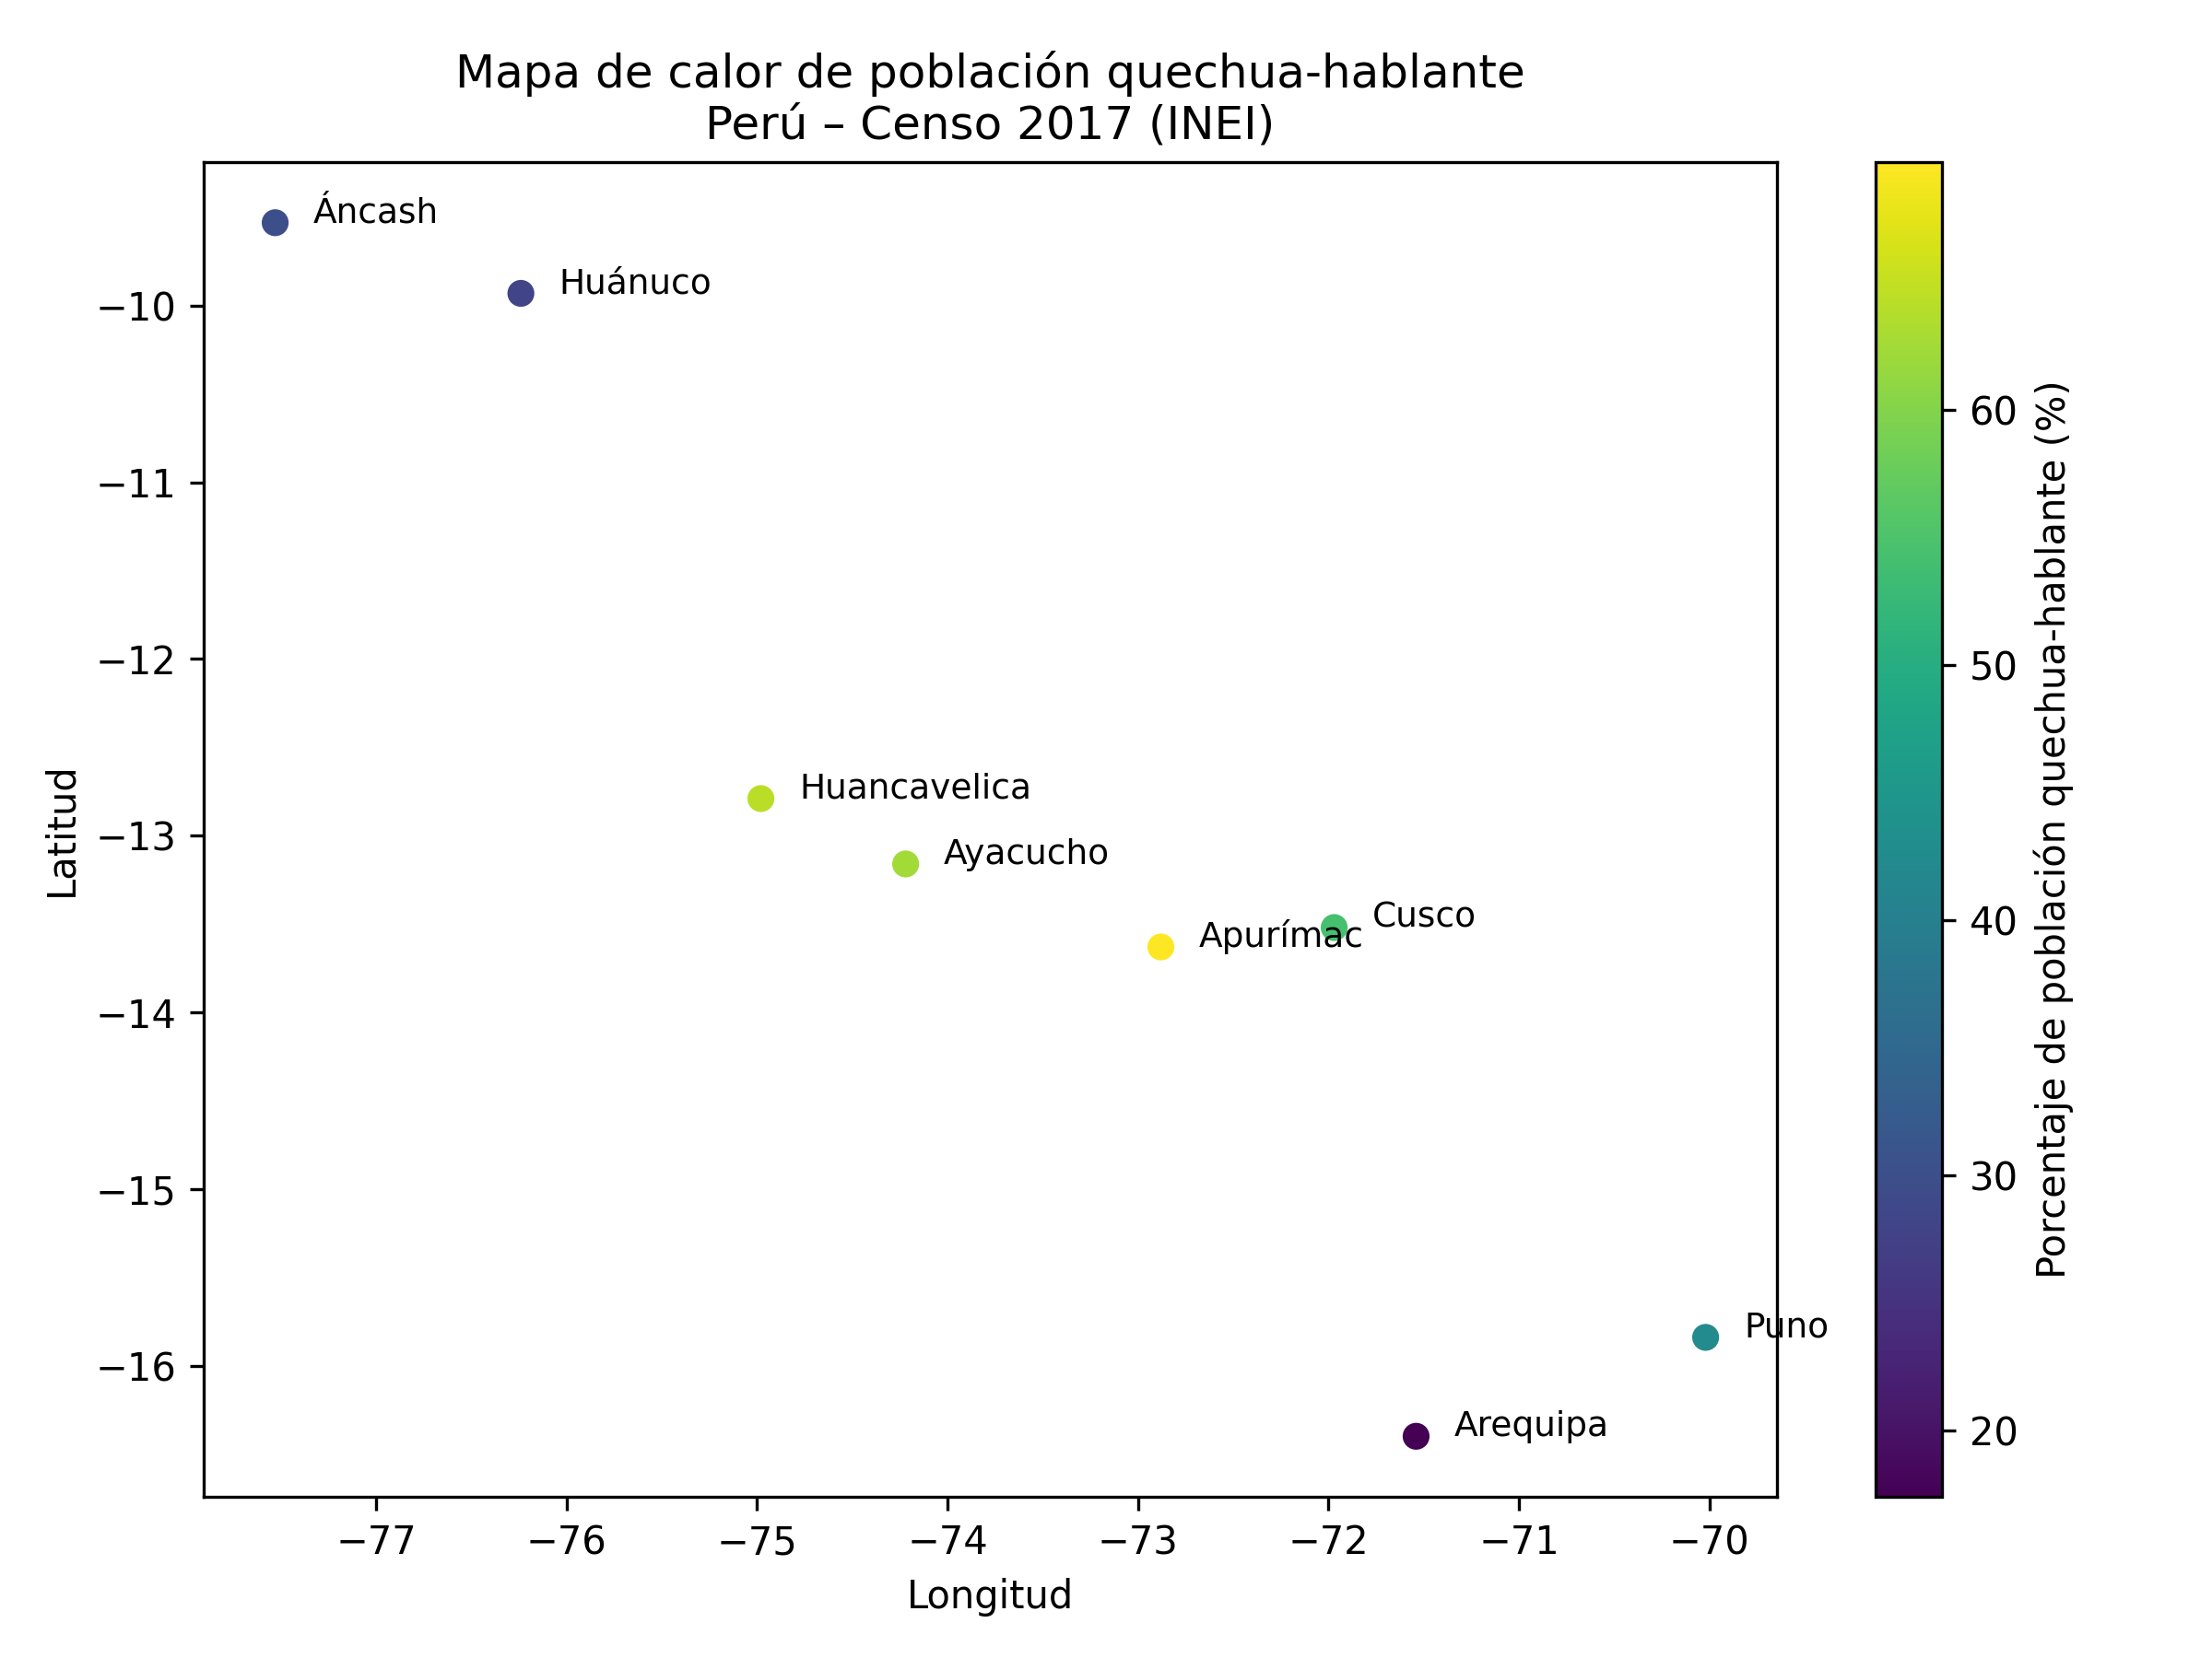
    Contexto
Mapa de calor de la población quechua-hablante por departamento en el Perú. Los datos corresponden al porcentaje de personas cuya lengua materna es el quechua, según el Censo Nacional 2017 del INEI.
Se observa una alta concentración en la región andina centro-sur del país.

Slide 4
    Contexto
El 13.9 % corresponde a personas que aprendieron quechua como primera lengua (lengua materna).
Si se consideran también las personas que se autoidentifican como quechua (aspecto étnico), ese porcentaje puede ser mayor (alrededor del 22.3 % entre personas de 12 años a más), pero eso incluye personas que no necesariamente tienen el quechua como lengua materna.
Los censos nacionales de Perú han registrado cambios en el porcentaje de personas que mencionan al quechua como lengua materna
Expectativas para el 2025
Es probable que el porcentaje se mantenga estable o presente una ligera disminución respecto a 2017, si continúa la tendencia urbana de uso preponderante del español y menor transmisión en hogares migrantes.
Censo | % aprendió quechua como primera lengua
1993 | ~16.6 %
2007 | ~13.2 %
2017 | ~13.9 %
Desde 1993 hasta 2017, el porcentaje de hablantes de quechua en Perú ha tendido a disminuir ligeramente, aunque con cierta estabilidad reciente.

Slide 5
    Descripción del Problema
Lengua aglutinante (palabras largas con múltiples sufijos)
Ejemplo: "Wasiykunamanmi" = "A nuestras casas"
Variación dialectal significativa
Escasez de recursos digitales (low-resource language)
Falta de datasets etiquetados de calidad, Google Translate: BLEU <15 (inaceptable)
¿Por qué un traductor neuronal?
Captura patrones morfológicos complejos
Aprende de contexto (no solo palabra por palabra)
Transfer learning desde lenguas similares
Data augmentation compensa escasez de datos

Slide 6
    Objetivos
Objetivo general
Desarrollar un sistema de traducción automática Quechua↔Español basado en NLLB-200, aplicando fine-tuning con corpus curado y técnicas de data augmentation, para superar en ≥10 puntos BLEU a los traductores genéricos existentes.
Objetivos específicos
Consolidar más de 300,000 pares de traducción desde fuentes múltiples.
Implementar validación lingüística automática.
Aplicar data augmentation.
Adaptar el modelo NLLB-200 distilled 1.3B al par lingüístico Quechua–Español mediante Fine-Tuning.
Evaluar el desempeño del modelo ajustado frente al modelo base utilizando métricas estándar de traducción automática.
Analizar el impacto del fine-tuning en la preservación semántica y gramatical del quechua.
Proponer una arquitectura reproducible para traducción automática en lenguas originarias.

Slide 7
    Propuesta de valor
Se centra en ofrecer un traductor automático especializado en Quechua–Español, que supere las limitaciones de los traductores genéricos existentes mediante:
Mayor precisión lingüística en un idioma de bajos recursos.
Adaptación cultural y contextual al quechua.
Uso de un modelo multilingüe de última generación (NLLB) optimizado mediante fine-tuning.
Aplicabilidad social y académica, facilitando el acceso a información, educación y servicios públicos en lengua originaria.
Base tecnológica reutilizable, que puede ser extendida a otras lenguas indígenas o dominios específicos.
Esta propuesta aporta valor tanto técnico (avance en PLN para lenguas de bajos recursos) como social, contribuyendo a la inclusión digital y la reducción de brechas lingüísticas.

Slide 8
    Problema a resolver
El problema
La barrera lingüística genera una exclusión sistemática. Cuando un quechuahablante asiste a una posta médica o a una comisaría y no encuentra a alguien que hable su idioma, se vulneran sus derechos fundamentales
Justificación
Social: Democratiza el acceso a servicios del Estado y reduce la discriminación lingüística.
Económica: Facilita el comercio y la integración de comunidades rurales en mercados regionales.
Tecnológica: El uso de NLLB permite obtener resultados de vanguardia con menos poder de cómputo y menos datos que los modelos tradicionales, haciendo el proyecto viable y escalable.

Slide 9
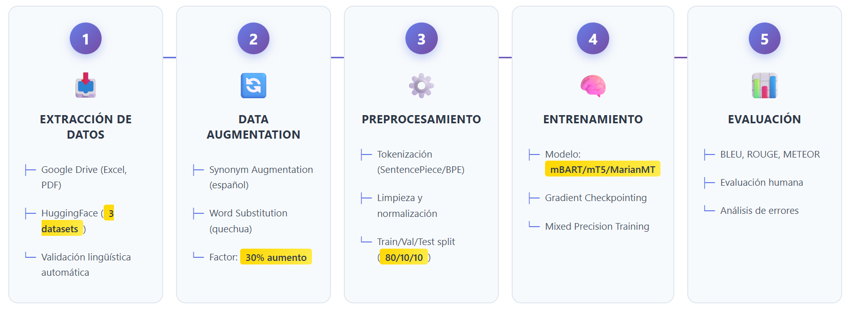
    Pipeline del sistema
NLLB-200 distilled 1.3B

Slide 10
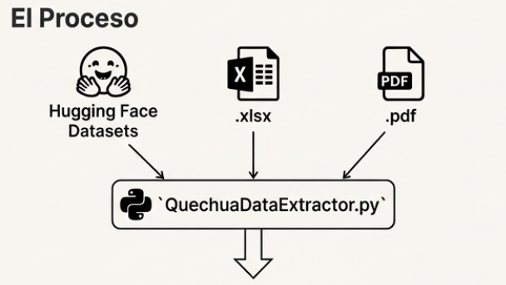
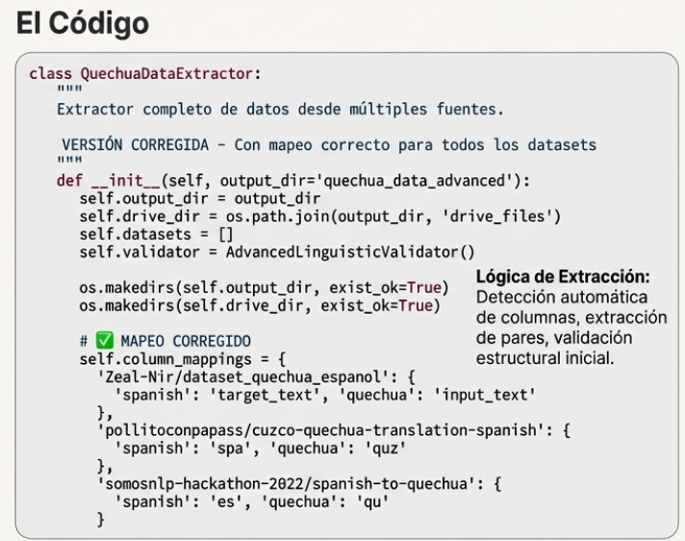
    Fuentes y extracción de datos
Se trabajó en la creación de un corpus robusto : 'QuechuaDataExtractor'​
Construimos un pipeline para unificar y procesar datos de fuentes heterogéneas, multiplicando nuestro corpus inicial por más de 2.5 veces.
127,390 pares➔ 307,693 pares brutos
Fuentes Integradas:
Hugging Face (3 datasets clave: 'Zeal-Nir', 'pollitoconpapass', 'somosnlp')
Google Drive: Archivos .xlsx y .pdf con corpus adicionales (Bible.com)

Slide 11
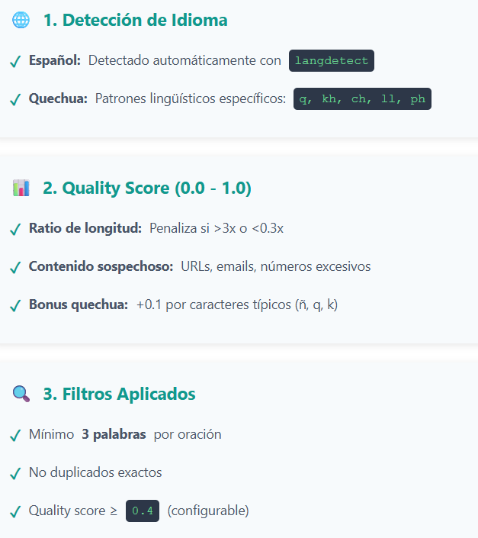
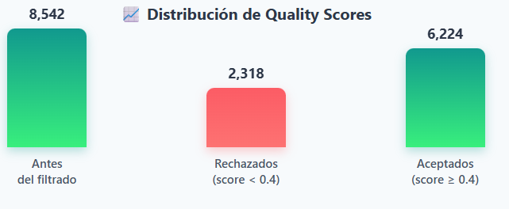
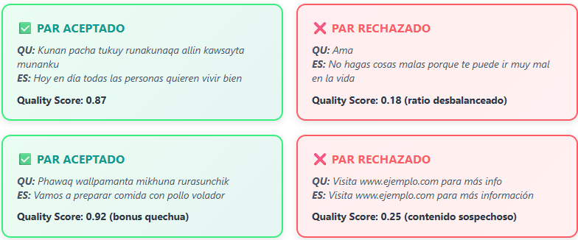
    Sistema de Validación de Calidad

Slide 12
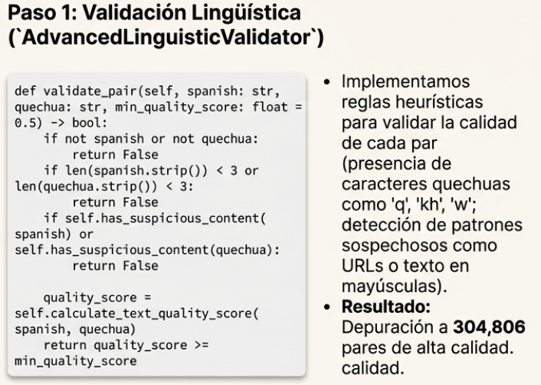
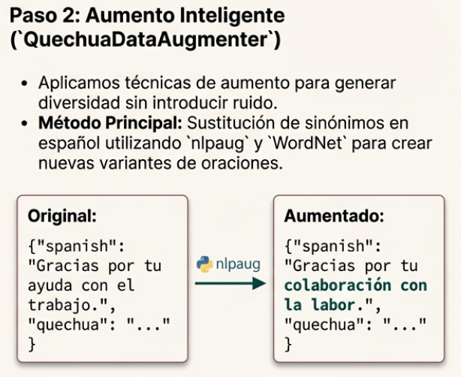
    Procesamiento de Datos : Validación y Augmentation
Luego de consolidar todos los datos, se trabajó en un refinamiento y enriquecimiento de los datos de manera inteligente.

Slide 13
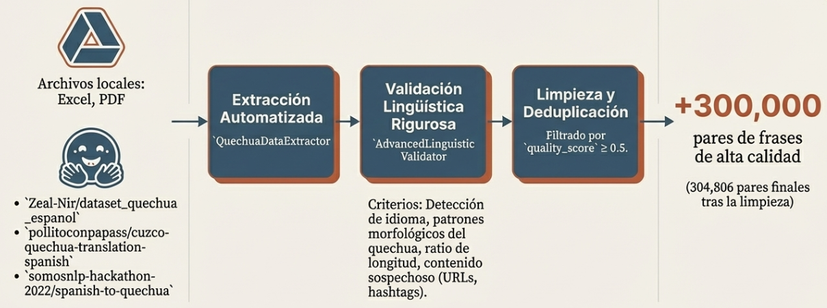
    Pipeline Datos : Corpus Final
Fuentes
Proceso
Resultado

Slide 14
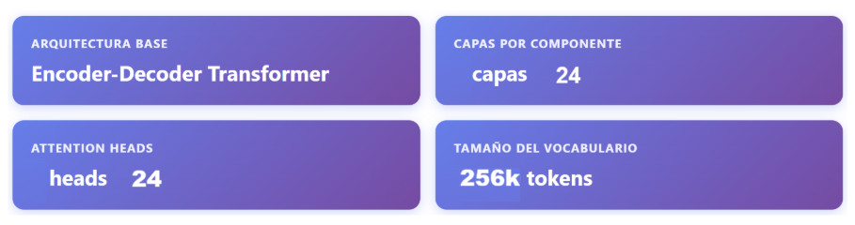
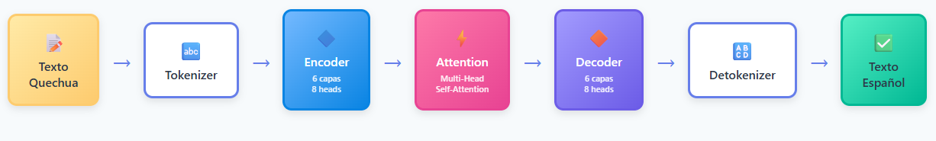
    Arquitectura del modelo

Slide 15
    Arquitectura del modelo
Modelo Base 'facebook/nllb-200-distilled-1.3B'.
El modelo NLLB-200 (No Language Left Behind) de Meta (Facebook) es un hito en la inteligencia artificial, especialmente para lenguas con pocos recursos digitales como el quechua. La variante específica nllb-200-distilled-1.3B es una versión "destilada" (comprimida) que mantiene una alta precisión pero es mucho más ligera y rápida, lo que la hace ideal para aplicaciones prácticas. El modelo de facebook es relevante para el par “Español-Quechua” porque:
Lenguas de Bajos Recursos
Tradicionalmente, los traductores automáticos (como las primeras versiones de Google Translate) fallaban con el quechua porque no había suficiente texto en internet para "entrenar" a la IA.
NLLB-200 fue diseñado específicamente para romper esta barrera, incluyendo datos de 200 idiomas, muchos de ellos indígenas, tratándolos con la misma prioridad arquitectónica que al inglés o español.

Slide 16
    Arquitectura del modelo
Traducción Directa (Sin pasar por el Inglés)
La mayoría de los modelos antiguos traducen así: Quechua → Inglés → Español. Esto causaba que el sentido se perdiera en el camino.
Importancia: NLLB permite la traducción directa entre pares de idiomas. Al haber sido entrenado con datos multilingües masivos, entiende las estructuras gramaticales del quechua y el español de forma más nativa, preservando mejor el significado cultural y la sintaxis “aglutinante” del quechua.
Manejo de Variantes del Quechua
El quechua no es un solo idioma, sino una familia lingüística. NLLB-200 incluye soporte para variantes específicas (como el Quechua Ayacuchano, Cuzqueño, etc.), lo cual es vital porque una traducción genérica a menudo no es útil para comunidades locales específicas.

Slide 17
    Arquitectura del modelo
Eficiencia del modelo "1.3B"
El número 1.3B se refiere a los 1.3 billones de parámetros.
Es lo suficientemente inteligente para entender contextos complejos, pero lo suficientemente pequeño para ejecutarse en una computadora personal o incluso en algunos dispositivos móviles sin necesidad de servidores superpotentes.
En resumen “nllb-200-distilled-1.3B”:
Característica | Beneficio para el Quechua
Arquitectura | Transformer de última generación (Encoder-Decoder).
Tokenización | Usa SentencePiece, que ayuda a manejar las palabras largas y complejas (aglutinantes) del quechua.
Puntaje chrF++ | Ha demostrado superar a casi todos los modelos previos en la precisión de traducción de lenguas andinas.

Slide 18

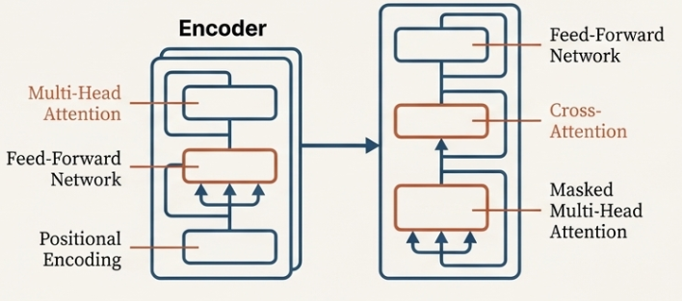
    Arquitectura del modelo
Estructura Core: Encoder-Decoder Personalizada
El modelo se basa en la arquitectura clásica de Transformer, pero implementada desde sus cimientos para permitir un control total sobre el flujo de datos:
Encoder: Compuesto por un stack de 24 capas. Su función es procesar la secuencia de entrada (español) y generar representaciones contextuales ricas mediante mecanismos de Multi-Head Self-Attention y redes Feed-Forward posicionales.

Slide 19
    Arquitectura del modelo
Decoder: También estructurado en 24 capas. A diferencia del encoder, el decoder utiliza Masked Multi-Head Attention para evitar que el modelo vea tokens futuros durante el entrenamiento, y un mecanismo de Cross-Attention que le permite consultar la información procesada por el encoder para generar la traducción precisa en quechua.
Asimismo, este modelo utiliza diferentes técnicas avanzadas en el PLN como el “MultiHeadAttention” la cual permite al modelo enfocarse en diferentes partes de la oración simultáneamente y el “Feed-Forward Network (FFN)” para darle al transformer una noción del orden de las palabra a través de las funciones seno y coseno, manejando secuencias de hasta 512 tokens.
El modelo ha sido seteado par operar en FP16 (Precisión Media) y utiliza Gradient Checkpointing, lo que reduce el consumo de memoria de la GPU sin sacrificar la precisión

Slide 20
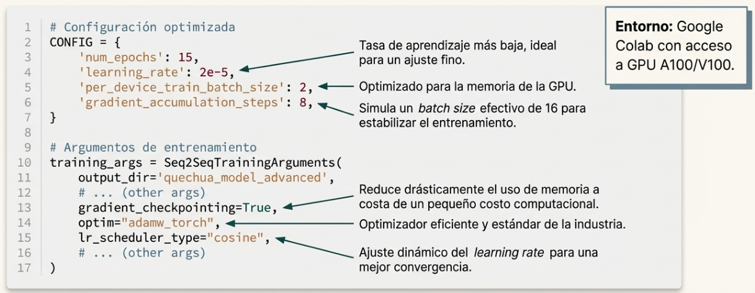
    Entrenamiento del Modelo
Preparamos un entorno de entrenamiento a medida para maximizar el rendimiento y la eficiencia, incluso con recursos computacionales limitados como Google Collab.

Slide 21
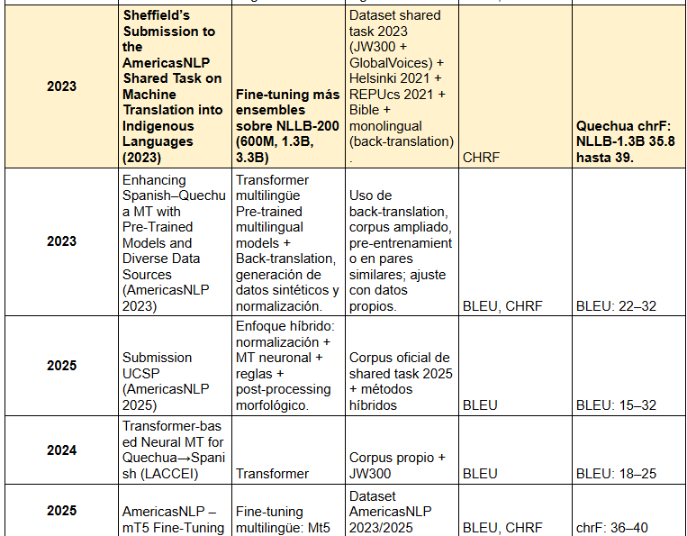
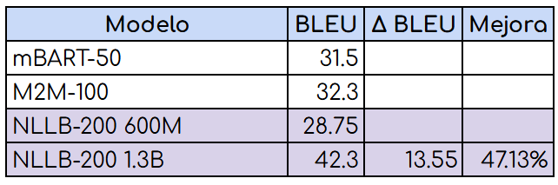
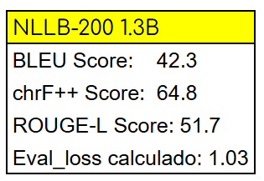

    Resultados del Modelo
El modelo alcanza un alto rendimiento en las métricas estándar:
El chrF++ Score es superior a los valores hallados en el 2023 y 2025 como se indica en los papers.

Slide 22
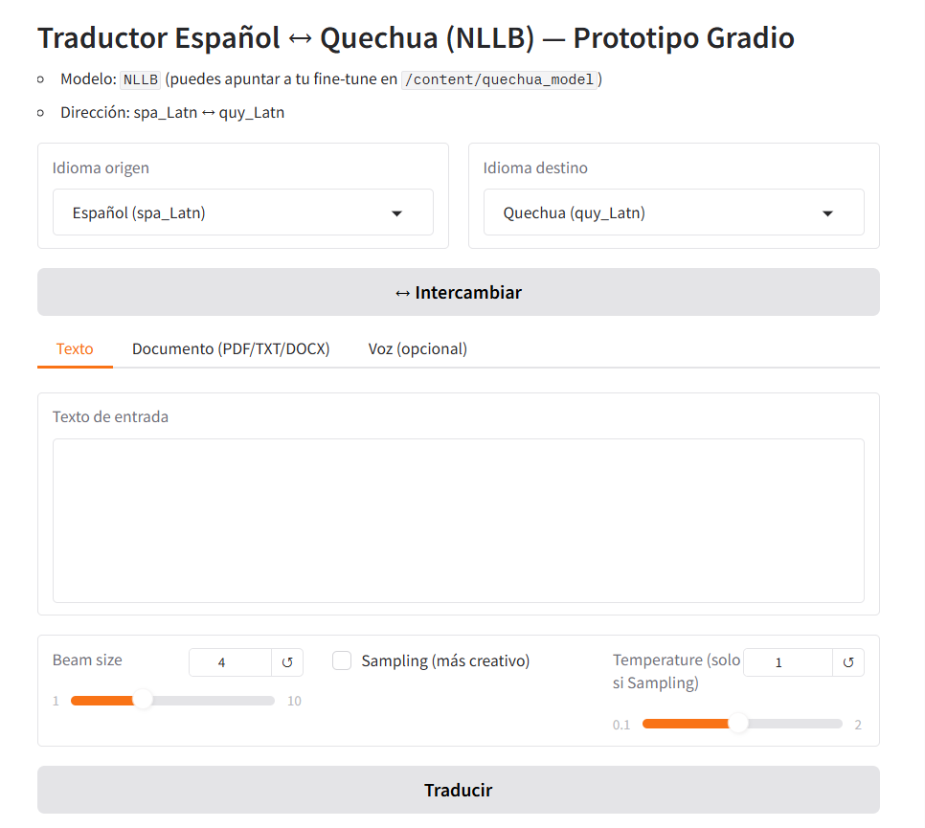
    Demostración

Slide 23
    Desafíos técnicos
Memoria GPU Insuficiente
- Solución: Gradient checkpointing + batch size pequeño
Tiempo de Entrenamiento Largo: 7 días estimados en GPU T4
- Solución: Usar Colab Pro / AWS SageMaker
Calidad Variable de Datos: 30% de pares rechazados por validación
- Solución: Sistema de quality scoring
Variantes Dialectales: Datasets mezclan Cusco/Ayacucho
- Solución: Metadata de variante (futuro)
Overfitting en Dataset Pequeño
- Solución: Data augmentation + dropout alto

Slide 24
    Conclusiones
Se logró con el presente trabajo los siguientes puntos:
Un pipeline de curación de datos que consolida múltiples fuentes, aplica validación lingüística y se mejora la calidad general del corpus.
La implementación de estrategias de aumento de datos adaptadas tanto al español como al quechua, enriquecieron el conjunto de entrenamiento y mejorando la robustez del modelo.
La adopción de una metodología de ajuste fino ( fine-tuning ) sobre un modelo pre-entrenado de última generación (facebook/nllb-200-distilled-1.3B), que representa el enfoque más efectivo y eficiente para escenarios con datos limitados.

Slide 25
    Mejoras a Futuro
Expansión de Datos
- Recolectar corpus de variantes específicas
- Colaboración con comunidades quechuahablantes
- Web scraping de sitios en quechua
Mejoras del Modelo
- Probar T5-XXL, NLLB-200
- Ensemble de modelos
- Transfer learning desde lenguas similares
Aplicación Práctica
- API REST con FastAPI
- Interfaz web con Gradio/Streamlit
- App móvil para comunidades rurales
Evaluación Rigurosa
- Test set con hablantes nativos
- Evaluación por variante dialectal
- Benchmark público

